Slide 1
2017년 인턴프로그램 개인 과제 2차 발표
작성자: 김명준 인턴
소속팀 / 상위부서: 경영지원개발실
ⓒ NAVER BUSINESS PLATFORM Corp.

Slide 2
1. 목차
1.Index
2.Elastic Search & 검색 엔진
형태소 분석, Vector Space Model
3.현재의 검색 엔진
LSTM, 이미지 검색, 그외
4.과제 진행 사항
댓글, 카테고리, 답글

Slide 3
1. 프로젝트 진행 일정
일정 | 수행 과제
1주 (2017.02.15 ~ 2017.02.20) | 개인 개발 환경 구축
2주 (2017.02.21 ~ 2017.02.24) | CRUD, Login, 에디터, Paging 기능 추가
3주 (2017.02.27 ~ 2017.03.03) | 댓글, 게시판 카테고리, 답글 기능 추가, elastic search
4주 (2017.03.03 ~ 2017.03.10) | Spring security, elastic search 적용

Slide 4

2. Elastic Search
검색 엔진
사용자가 원하는 정보를 빠른 시간안에, 정확히 검색. (Relevant)
사용자가 클릭 할만한 정보들을 맨 위에 배치하도록.
검색 엔진 vs SQL
SQL : 완전 일치, %LIKE% (사원 정보)
검색 엔진 : 형태소분석, ranking
Elastic Search
JSON 기반, NoSQL
분산 , 확장성.
REST API
샤드 라우팅

Slide 5
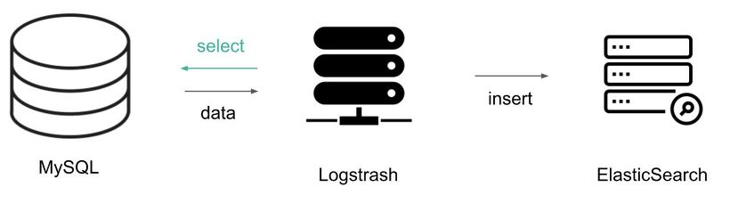
2. Elastic Search

Slide 6
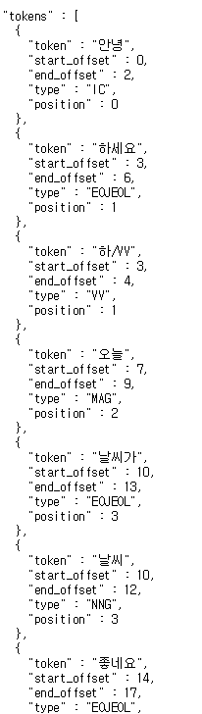
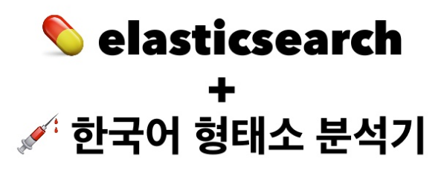
2. Elastic Search – 형태소 분석 은전 한닢
http://10.110.243.90:9200/seunjeon-idx/_analyze?analyzer=korean&pretty=true&text=안녕%20하세요%20오늘%20날씨가%20좋네요

Slide 7
2. Elastic Search – ranking
불리언 검색 모델 : 주어진 단어의 존재 유무 차이. (법 판례 검색)
확률 기반 모델 : 주어진 단어가 적합한 문서에 있을 확률.
적합한 문서라는 정보 필요, 학회에서 사용
벡터 공간 모델 : Elastic Search 에서 사용하는 모델.
주어진 단어의 존재 유무에 따라 가중치를 결정.
단어의 부분 일치도 고려 가능.
단점 : 단어가 서로 독립적으로 존재 가정.
유의어, 두개 이상의 단어가 들어간 합성어 구분 불가.
길이가 긴 문서는,표현이 어렵다. (작은 스칼라, 높은 차원)

Slide 8
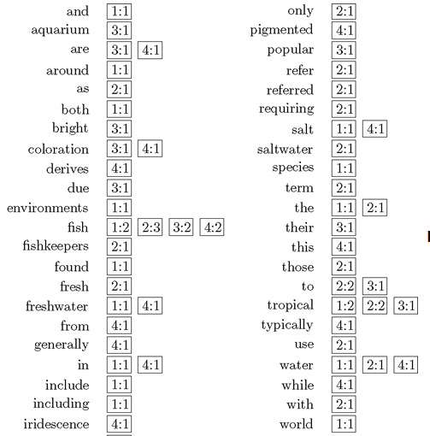
2. Elastic Search – 역색인

Slide 9


2. Elastic Search – TF-IDF 가중치
D : 전체 문서의 개수
밑의 집합 수식 : 단어 t를 포함한 문서의 개수
tf : 문서 d에서 단어 t의 빈도수
Sim(dj,q) : 문서 dj와 쿼리 q의 유사도.

Slide 10
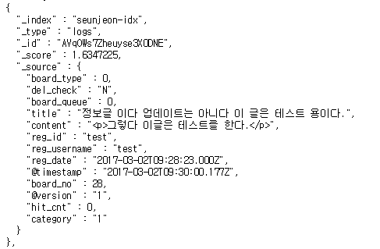
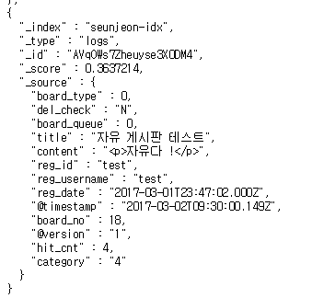
2. Elastic Search – score
http://10.110.243.90:9200/seunjeon-idx/_search?q=title:테스트%20정보글&pretty=true
문서안의 단어의 빈도에 따라 score를 결정

Slide 11
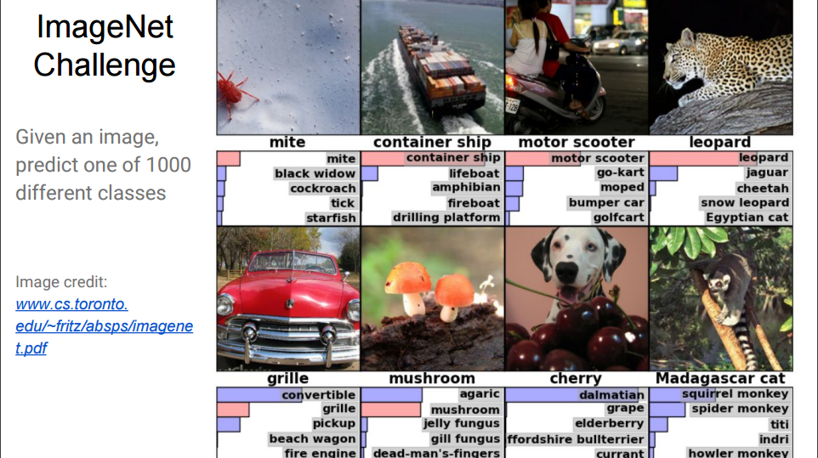
3. 현재의 Search Engine
Deep Convolution Neural Network, ImageNet

Slide 12
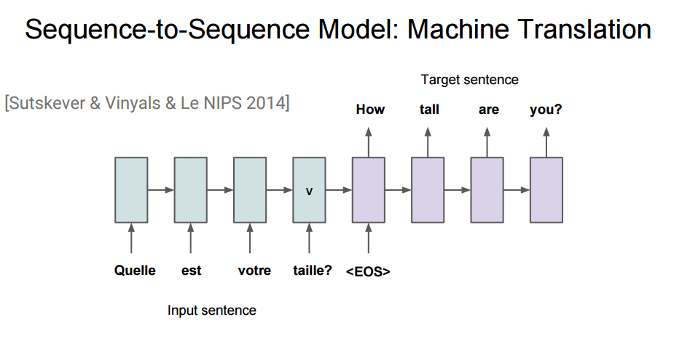
3. 현재의 Search Engine
RNN, LSTM

Slide 13
3. 현재의 Search Engine
Real Time Summarize(SNS)
Live QA(질의 응답)
Contextual Suggestion(문맥 제안)
의학, 화학 정보 검색

Slide 14
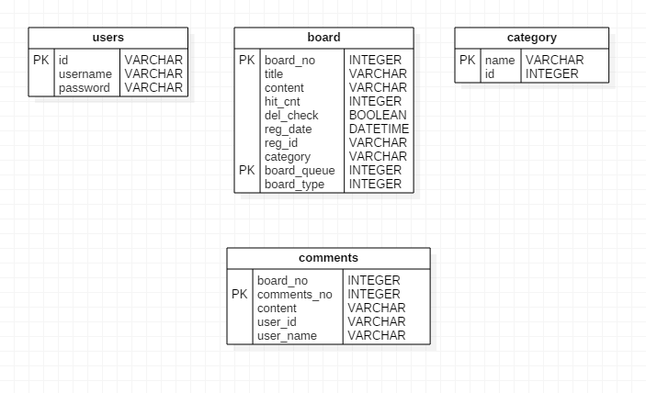
4. 과제 진행 사항 - ERD

Slide 15
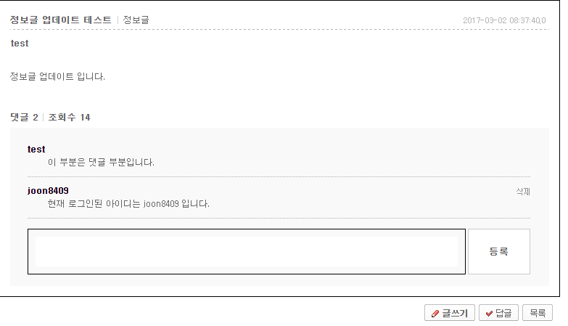
4. 과제 진행 사항 - 댓글

Slide 16
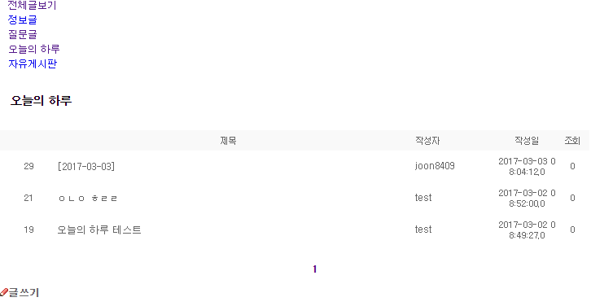
4. 과제 진행 사항 - 카테고리

Slide 17
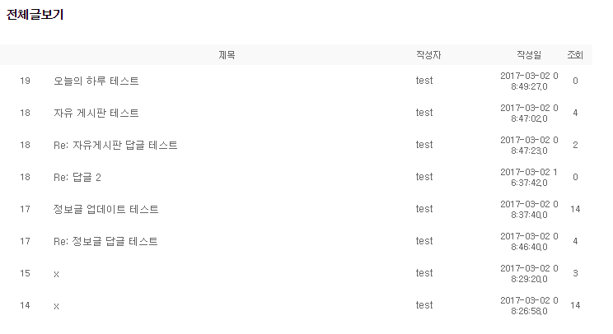
4. 과제 진행 사항 – 답글

Slide 18
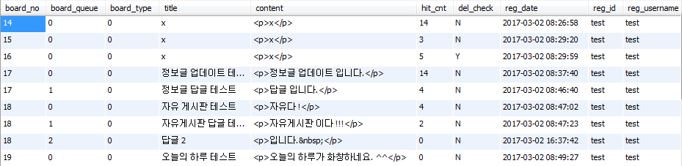
4. 과제 진행 사항 – 답글 DB

Slide 19
End of Document

